Slide 1

การบัญชีขั้นต้น 1 (ACC1101)
โดย
รศ. ชฎาพร ฑีฆาอุตมากร
บรรยายโดย
อ.ดร.วรินทร กังวานทิพย์

Slide 2
การบัญชีขั้นต้น 1
ครั้งที่ 1 ความรู้ทั่วไปเกี่ยวกับการบัญชี งบการเงินและการจำแนกประเภทบัญชี
ครั้งที่ 2 การวิเคราะห์รายการค้า
ครั้งที่ 3 การบันทึกบัญชี
ครั้งที่ 4 การบันทึกรายการค้าของกิจการให้บริการ
ครั้งที 5 การจัดทำงบการเงิน
ครั้งที่ 6 การบันทึกรายการค้าของกิจการจำหน่ายสินค้า
ครั้งที่ 7 การปรับปรุงรายการบัญชี
ครั้งที่ 8 การปรับปรุงรายการบัญชีและกระดาษทำการ
ครั้งที่ 9 กระดาษทำการและการปิดบัญชี
ครั้งที่ 10 สรุป

Slide 3
ความหมายของการบัญชี
(Defination of Accounting)
การบัญชี เป็นศิลปะของการเก็บรวบรวมจดบันทึกรายการหรือเหตุการณ์ที่เกี่ยวกับการเงินไว้ในรูปของเงินตรา จัดหมวดหมู่ ของรายการเหล่านั้น สรุปผลพร้อมทั้งตีความหมายของรายงานที่ได้จัดทำไว้

Slide 4
กระบวนการบัญชี (Process of Accounting)
1. การบันทึกรายการ (Recording)
2. การจัดหมวดหมู่รายการ (Classifying)
3. การสรุปผลข้อมูล (Summarizing)
4. การวิเคราะห์ข้อมูล (interpreting)

Slide 5
องค์ประกอบของการบัญชี
(Functions of Accounting)
ข้อมูล
(Infor
mation)
กระบวนการบัญชี
1.การบันทึกรายการ
2.การจัดหมวดหมู่
3.การสรุปผล
4. วิเคราะห์ความหมาย
งบการเงิน
(Financial
Statement)
ผู้ทำการตัดสินใจ
(Decision
Makers)

Slide 6
ประโยชน์ของการบัญชี
รัฐบาล
ฝ่ายบริหาร
บัญชีมีประโยชน์ต่อ
นักลงทุน
บุคคลอื่น
เจ้าหนี้

Slide 7
สาขาวิชาการบัญชี
(Branch of Accounting)
การบัญชีแบ่งออกเป็น 2 สาขา
  1. การบัญชีการเงิน (Financial Accounting)
  2. การบัญชีบริหาร (Managerial Accounting)

Slide 8

การบัญชีการเงิน (Financial Accounting)
เน้นการบันทึกและเสนอข้อมูลทางการเงิน
ผู้ใช้ข้อมูล บุคคลภายนอก (external users)
การบัญชีบริหาร (Managerial Accounting)
เน้นการให้ข้อมูลอันเป็นประโยชน์ภายในกิจการ
ผู้ใช้ข้อมูล บุคคลภายใน(internal users)

Slide 9


นักบัญชี
(Accountant)

Slide 10
สถาบันหรือองค์กรที่เกี่ยวกับวิชาชีพการบัญชี
สภาวิชาชีพบัญชี ในพระบรมราชูปถัมภ์ (Thailand Federation of Accounting Professions หรือ TFAC)
คณะกรรมการมาตรฐานการบัญชีระหว่างประเทศ
(International Accounting Standards Board หรือ IASB)
คณะกรรมการกำหนดมาตรฐานการบัญชีของสหรัฐอเมริกา
(Financial Accounting Standard Board หรือ FASB)
สมาคมผู้สอบบัญชีรับอนุญาตของสหรัฐอเมริกา
(American Institue of Certified Public Accountants หรือ AICPA)

Slide 11
กรอบแนวคิดการรายงานทางการเงิน
FASB (คณะกรรมการกำหนดมาตรฐานการบัญชีของสหรัฐอเมริกา)
ออก US GAAP (Generally Accepted Accounting Principal หรือ หลักการบัญชีที่รับรองโดยทั่วไป)
ปัจจุบัน แทบไม่ต้องดู US GAAP แล้ว เพราะ IFRS มีหลักการให้ไว้เกือบ
ครบทุกรายการบัญชี

Slide 12

สภาวิชาชีพบัญชี
ยกระดับมาตรฐานการรายงานทางการเงินสู่ IFRS
IFRS (International Financial Reporting Standards)
เป็นมาตรฐานการรายงานทางการเงินระหว่างประเทศ
องค์กรที่ออกมาตรฐานนี้ คือ IASB (International Accounting Standard Board)
เป็นมาตรฐานที่ยอมรับกันทั่วโลก เพื่อให้เป็นแนวทางการทำบัญชีและ
การรายงานทางการเงินของกิจการต่าง ๆ ให้เป็นหลักการสากล
มีมาตรฐานแบบเดียวกัน

Slide 13
มาตรฐานการรายงานทางการเงินของไทย หรือ TFRS
(Thailand Financial Reporting Standards)
TFRS แบ่งเป็น
TFRS for PAEs (Publicly Accountable Entities)
คือ มาตรฐานการรายงานทางการเงินสำหรับกิจการที่มีส่วนได้เสียสาธารณะ
TFRS for NPAEs (Non - Publicly Accountable Entities)
คือ มาตรฐานการรายงานทางการเงินสำหรับกิจการที่ไม่มีส่วนได้เสียสาธารณะ
แนวทางการใช้มาตรฐานของ NPAEs มี 3 แนวทาง
1. ใช้มาตรฐานชุดเล็ก
2. ใช้มาตรฐานชุดใหญ่ทั้งชุด
3. ใช้ชุดเล็กผสมกับชุดใหญ่

Slide 14


ผู้ใช้ข้อมูลทางบัญชี
บุคคลภายใน (Internal users)
บุคคลภายนอก (External users)

Slide 15


บุคคลภายใน (Internal users)
ได้แก่ ประธานกรรมการบริหาร
ฝ่ายบริหารของกิจการ
ผู้จัดการ พนักงาน เจ้าหน้าที่

Slide 16


บุคคลภายนอก (External users)
ได้แก่ รัฐบาล เจ้าหนี้
นักลงทุน นักศึกษา

Slide 17

งบการเงิน
(Financial Statement)
งบการเงิน เป็นรายงานทางการบัญชีแสดงข้อมูลที่ผ่านกระบวนการทางบัญชี

Slide 18

งบการเงิน
(Financial Statement)
วัตถุประสงค์ของงบการเงิน
การให้ข้อมูลการเงินเกี่ยวกับ สินทรัพย์ หนี้สิน ส่วนของเจ้าของ รายได้และค่าใช้จ่าย ของกิจการที่เสนอรายงานซึ่งมีประโยชน์ต่อผู้ใช้งบการเงิน

Slide 19

งบการเงิน
(Financial Statement)
รายงานทางการบัญชีแสดงข้อมูลที่ผ่านกระบวนการทางบัญชีในรูปของงบการเงิน ประกอบด้วย
    งบแสดงฐานะการเงิน หรือ งบดุล งบฐานะการเงิน
    งบกำไรขาดทุน หรือ งบกำไรขาดทุนเบ็ดเสร็จ
    งบผลการดำเนินงานการเงิน

Slide 20
งบแสดงฐานะการเงิน (Statement of Financial Position)
หรือ งบดุล
เป็นรายงานทางการเงินที่แสดงฐานะการเงินของกิจการ ณ วันใดวันหนึ่ง ซึ่งประกอบด้วย สินทรัพย์ หนี้สินและส่วนของเจ้าของ

Slide 21
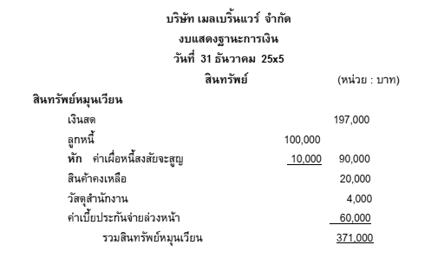
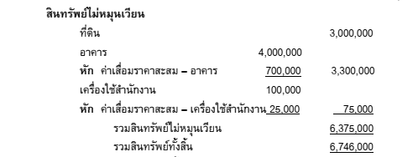

Slide 22

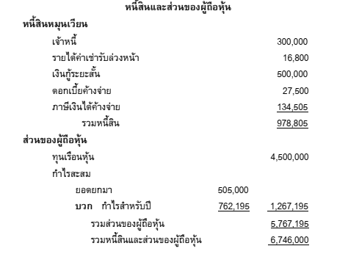

Slide 23
งบกำไรขาดทุน (Profit and Loss Statement)
หรือ งบกำไรขาดทุนเบ็ดเสร็จ
เป็นรายงานทางการเงินที่แสดงให้เห็นถึงผลการดำเนินงานของกิจการในช่วงระยะเวลาหนึ่ง ประกอบด้วย
    รายได้
    ค่าใช้จ่าย

Slide 24
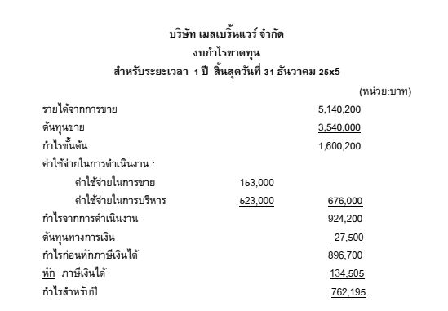

Slide 25
ลักษณะเชิงคุณภาพของงบการเงิน
1. ความเกี่ยวข้องกับการตัดสินใจ
2. ความมีสาระสำคัญ
3. ความเป็นตัวแทนอันเที่ยงธรรม
4. การเปรียบเทียบกันได้
5. การพิสูจน์ยืนยันได้
6. ความทันเวลา
7. ความเข้าใจได้

Slide 26
องค์ประกอบของงบการเงิน
1. สินทรัพย์
2. หนี้สิน
3. ส่วนของเจ้าของ
4. รายได้
5. ค่าใช้จ่าย

Slide 27
การจัดหมวดหมู่ของบัญชี
(Accounts Classification)
บัญชีแบ่งออกเป็น 5 ประเภท คือ
1. สินทรัพย์ (Asset)
2. หนี้สิน (Liability)
3. ส่วนของเจ้าของ (Owner’s Equity)
4. รายได้ (Revenue)
5. ค่าใช้จ่าย (Expense)

Slide 28
สินทรัพย์ (Asset)
สินทรัพย์หมุนเวียน
(Current Asset)
สินทรัพย์
ไม่หมุนเวียน
(Non Current
Asset)
สินทรัพย์

Slide 29
สินทรัพย์หมุนเวียน (Current Assets)
เงินสด(Cash) สินค้าคงเหลือ (Inventory)
เงินฝากธนาคาร(Bank) วัสดุสำนักงาน(Suppies)
ลูกหนี้ (Account Receivable)
รายได้ค้างรับ (Accru Revenue)
ค่าใช้จ่ายจ่ายล่วงหน้า (Prepaid Expense)

Slide 30
สินทรัพย์ไม่หมุนเวียน
(Non Current Assets)
ได้แก่
- ที่ดิน (Land)
- อาคาร(Building)
- อุปกรณ์สำนักงาน (Equipment)
- เครื่องตกแต่ง (Furniture)
- เครื่องจักร(Machine)
- รถยนต์ (Automobile)

Slide 31
หนี้สิน(Liabilities)
หนี้สินหมุนเวียน
(Current
Liability)
หนี้สิน
ไม่หมุนเวียน
(Non Current
Liability)
หนี้สิน

Slide 32
หนี้สินหมุนเวียน (Current Liabilities)
- เจ้าหนี้ (Account Payable)
- เงินเบิกเกินบัญชี (Bank Overdraft)
- ค่าใช้จ่ายค้างจ่าย (Accrued Expense)
-รายได้รับล่วงหน้า (Deffered Revenue)
- เงินกู้ระยะสั้น (Short - Term Loans)
- หนี้สินระยะยาวที่ถึงกำหนดชำระภายในหนี่งปี

Slide 33
หนี้สินไม่หมุนเวียน (หนี้สินระยะยาว)
(Non Current Liabilities)
- เงินกู้ระยะยาว (Loan)
- หุ้นกู้ (Bond)
- เจ้าหนี้จำนอง (Mortgage)

Slide 34
ส่วนของเจ้าของ
(Owners’ Equity)
- ทุน (Capital)
- ทุนเรือนหุ้น (Contribute Capital)
- กำไรขาดทุน (Profit & Loss)
- กำไรสะสม (Retained Earning)

Slide 35
รายได้ (Revenue)
- รายได้จากการขาย (Sale Revenue)
- รายได้จากการให้บริการ (Revenue )
- ดอกเบี้ยรับ (Interest)
- รายได้เบ็ดเตล็ด (Miscellanus Revenue)

Slide 36
ค่าใช้จ่าย (Expenses)
- ต้นทุนขาย ( Cost of Goods Sole)
- เงินเดือน (Salary Expense)
- ค่าเช่า (Rent Expense)
- ค่าน้ำค่าไฟฟ้า (Utilities Expenses)
- ค่าโฆษณา (Promotion Expense)
-ค่านายหน้า (Commission Expense)
-ดอกเบี้ยจ่าย (Interest Expense)

Slide 37
สินทรัพย์(Asset)
ประเภทของบัญชี
(Classification of
Accounting)
หนี้สิน(Liability)
ส่วนของเจ้าของ(Owner’s Equity)
รายได้(Revenue)
ค่าใช้จ่าย (Expense)

Slide 38
สินทรัพย์
(Asset)
หนี้สิน
(Liability)
ส่วนของเจ้าของ
(Owners’ Equity)
งบฐานะการเงิน
(งบดุล)

Slide 39
งบฐานะการเงิน
(งบดุล)
สินทรัพย์ = หนี้สิน + ส่วนของเจ้าของ

Slide 40
สมการบัญชี
(The Accounting Equation)
สินทรัพย์ = หนี้สิน + ส่วนของเจ้าของ
(Assets = Liabilities + Equity)

Slide 41
งบกำไรขาดทุน
รายได้
(Revenue)
ค่าใช้จ่าย
(Expenses)

Slide 42
งบกำไรขาดทุน
รายได้(Revenues)
XXX
ค่าใช้จ่าย (Expenses)
XXX
กำไรสุทธิ หรือ ขาดทุนสุทธิ
(Net Income or Loss) XXX

Slide 43

สินทรัพย์(Asset)
งบฐานะการเงิน
หนี้สิน(Liability)
ส่วนของเจ้าของ(Owner’s Equity)
รายได้(Revenue)
งบกำไรขาดทุน
ค่าใช้จ่าย (Expense)

Slide 44

The Accounting Cycle
(วงจรบัญชี)
1. การวิเคราะห์รายการค้า
2. บันทึกรายการในสมุดขั้นต้น (Journal Entry)
3. ผ่านรายการไปยังบัญชีแยกประเภท (General Ledger)
4. งบทดลอง (Trial Balance)
5. ปรับปรุงรายการ (Adjusting Entry)
6. งบทดลองหลังปรับปรุง
7 ปิดบัญชี (Closing Entry)
8 งบทดลองหลังปิดบัญชี
9 งบการเงิน (Financial Statements)
This Photo by Unknown Author is licensed under CC BY-SA

Slide 45

The Accounting Cycle
(วงจรบัญชี)
1. การวิเคราะห์รายการค้า
2. บันทึกรายการในสมุดขั้นต้น (Journal Entry)
3. ผ่านรายการไปยังบัญชีแยกประเภท (General Ledger)
4. งบทดลอง (Trial Balance)
5. ปรับปรุงรายการ (Adjusting Entry)
6. งบทดลองหลังปรับปรุง
7 ปิดบัญชี (Closing Entry)
8 งบทดลองหลังปิดบัญชี
9 งบการเงิน (Financial Statements)
This Photo by Unknown Author is licensed under CC BY-SA

Slide 46
The Accounting Cycle
(วงจรบัญชี)
1. การวิเคราะห์รายการค้า
2. บันทึกรายการในสมุดขั้นต้น (Journal Entry)
3. ผ่านรายการไปยังบัญชีแยกประเภท (General Ledger)
4. งบทดลอง (Trial Balance)
5 ปิดบัญชี (Closing Entry)
6 งบการเงิน (Financial Statements)
This Photo by Unknown Author is licensed under CC BY-SA

